Slide 1



시간의 마녀 < Witch of Time >
맵 레벨 기획서
게임 상에서 구현할 하나의 퍼즐을 레벨 디자인 하여
이후 제작하는 퍼즐들을 보다 쉽고 빠르게 제작할 수 있도록 한다.
임 건 호
010-5285-2385
rjsgh2119@gmail.com

Slide 2
I N D E X
- 맵 테마
- 기
- 승
- 전
- 결
- 후기, 코멘트
- 참고 문헌

Slide 3
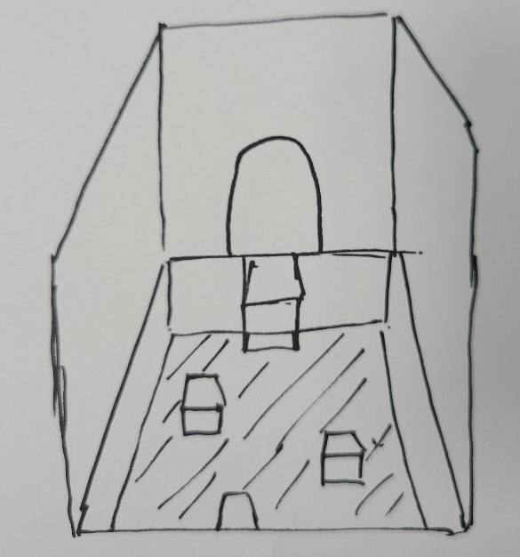
1. 맵 테마
명칭 | 상세 내용
이름 | 징검 다리의 방
의도 | 건너편으로 건너가기 위하여 방의 퍼즐을 풀도록 한다.
< 그림 1 > - 퍼즐 맵

Slide 4
후 기 및 코 멘 트
후 기 | 코 멘 트
처음엔 그냥 여러 퍼즐들을 생각해봐야 지 했다. 그런데 하는 도중 이렇게 가는 방향이 맞는 건가 의심이 들어 싹 갈아엎었다. 그리고 단 하나의 퍼즐을 좀 더 체계적이고 레벨 디자인적인 면에서 창작해보려고 노력했다. | 난이도 설정 시 1~10의 기준이 애매하다. 좀 더 시간 마법과 샌드박스 사이의 퍼즐 적인 결합이 아쉽다. 지식의 한계로 좀 더 창의적이고, 복잡하고, 신기하며, 교훈을 주고, 재미있는 퍼즐이 아니다.

